Slide 1


Семинар
Как стресс влияет на людей и целые компании. Взгляд психотерапевта.
С комментариями генетика.
630049, г.Новосибирск, ул.Галущака, д.2а, офис 420
тел.+79137246034 (доступен также в WhatsApp, Telegram)
Cispsc@yandex.ru, postcovidtest.ru

Slide 2
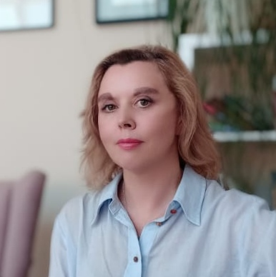
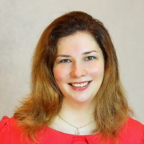
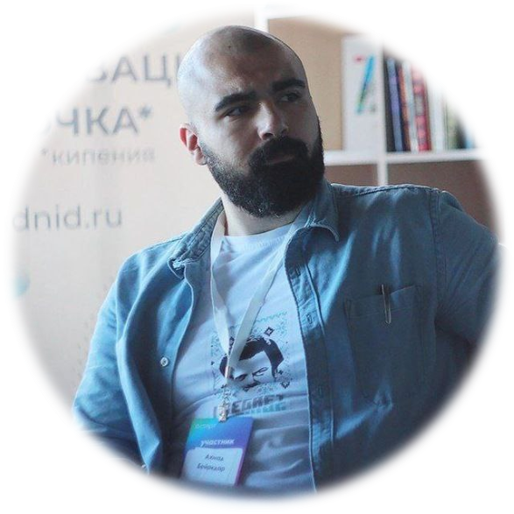
Докладчики
Попова Юлия Георгиевна
генеральный директор ООО «Центр клинических исследований и психотерапии»
Рыжененкова Олеся Евгеньевна
врач-психотерапевт высшей категории
Ахмад Бейркдар
младший научный сотрудник
Института цитологии и генетики СО РАН

Slide 3
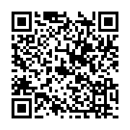
Информация о ООО «Центр клинических исследований и психотерапии»
Лицензия на осуществление медицинской деятельности ЛО-54-01-006207 от 01.07.2021 по направлениям психиатрия и психотерапия
Количество амбулаторных карт пациентов – более 1000
Врачей – 10, в т.ч. 5 – высшей категории, 5 – члены РПА, клинический психолог, детский психолог
Руководитель – врач-психотерапевт Попова Юлия Георгиевна, стаж 24 года, образование – НГМУ (г.Новосибирск), НМИЦ ПН им. В.М.Бехтерева (г.Санкт-Петербург)
Главный врач – врач-психиатр Попова Любовь Михайловна, стаж 49 лет, в т.ч. 21 год – заведующий отделения Государственная Новосибирская клиническая психиатрическая больница № 3
Центр является региональной площадкой для проведения выездных циклов повышения квалификации врачей-психиатров/психотерапевтов НМИЦ ПН им. В.М.Бехтерева (г.Санкт-Петербург)
630049, г.Новосибирск, ул.Галущака, д.2а, офис 420
тел.+79137246034 (доступен также в WhatsApp, Telegram)
Cispsc@yandex.ru, postcovidtest.ru Запись через
Сберздоровье

Slide 4


Все мы хотим быть счастливыми, здоровыми и успешными.
Здоровье – неотъемлемая составляющая качества жизни.
Качество жизни - совокупность физического, психологического, эмоционального и социального здоровья человека, основанное на его восприятии своего места в обществе (ВОЗ).
Это в идеале ) А как на самом деле?
Не все так просто(

Slide 5
Программа "Оценка функционального состояния административного, офисного персонала и служащих".
С 2021 г. «Центр клинических исследований и психотерапии» проводит клинические исследования о влиянии стресса и тревоги на здоровье сотрудников различных организаций.
Проводились обследования госслужащих, работников финансовой, телекоммуникационной сферы, IT, логистики и ВЭД, здравоохранения, филиалов крупных производственных компаний.
Только 18 % респондентов оценили свое состояние как хорошее,
82% отмечали различные проявления астении, депрессии, тревоги,
на плохой сон жаловались 73 % респондентов,
до 50% пропусков по нетрудоспособности (больничных) вне периодов сезонных инфекций и без учета пропусков по уходу за детьми связано с психогенными факторами,
психоэмоциональные факторы оказывают существенное влияние на текучесть кадров.

Slide 6

Модель непредсказуемого умеренного стресса для изучения депрессии на животных (Willner, 2016).
Воздействие Наблюдаемые последствия:
в течение двух и более недель: Депрессивноподобное
Изоляция состояние,
Голод тревожность,
Жажда повышение агрессии
колебания температуры
принудительное плаванье
смена светового режима
приподнятый крестообразный лабиринт
открытое поле

Slide 7
Факторы стресса для человека
трудности на работе, учебе ( напряженный график, высокие требования, конфликты с начальством, коллегами/ сокурсниками),
сложности в личной жизни ( одиночество, разногласия в семье),
разлука или потеря близких, болезнь.
В нашем постоянно меняющемся мире человек сталкивается также с выраженной непредсказуемостью ,
экономической нестабильностью,
страхом потери работы, материальными трудностями.
"Не дай вам бог жить в эпоху перемен..."

Slide 8
Виды стресса
Острый стресс – это состояние, которое может оказаться для организма как негативным, так и положительным (попадание в ДТП, путешествие, сдача сложного экзамена , замужество или женитьба).
Острый стресс быстро проходит, остаются только эмоциональные переживания и память о них. Сопровождается выбросом в кровь катехоламинов и глюкокортикоидов, повышением АД, ускорением пульса, улучшением кровообращения, активности ЦНС, улучшается обмен веществ, улучшаются иммунные реакции). Острый стресс может быть и полезен для организма, он дает организму хорошую «встряску», активизирует силы для решения важных проблем.
При хроническом стрессе происходят те же реакции, но из-за того, что этот механизм действует постоянно, организм и эндокринная система очень сильно страдают.

Slide 9
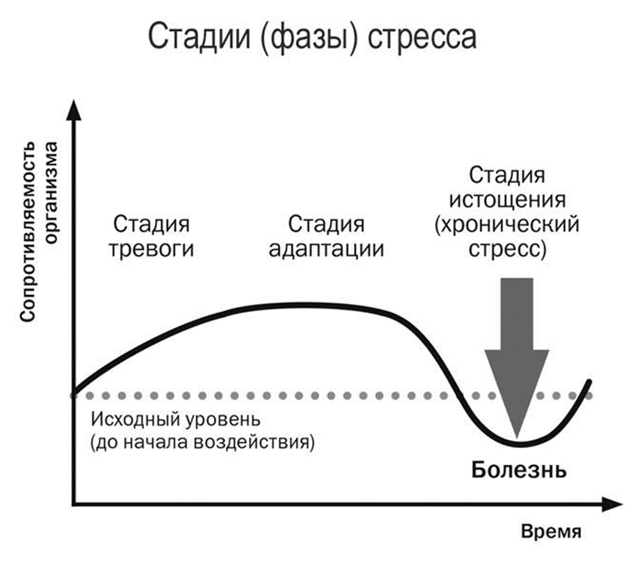
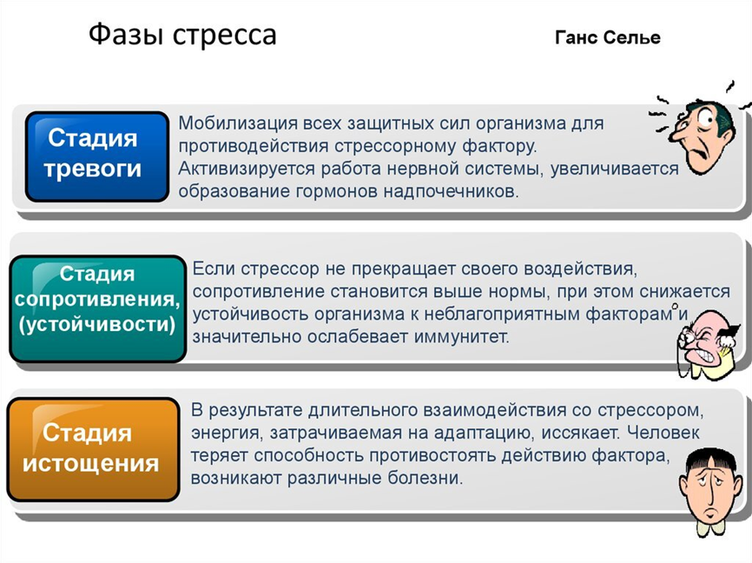

Slide 10
СМИ, психологи предлагают различные методы борьбы со стрессом:
- соблюдение режима труда и отдыха,
- правильное питание,
- занятия спортом,
- обращение за помощью - поддержкой к близким,
- улучшение атмосферы на работе и т.д.
Не всегда эти меры помогают.
Могут развиваться болезненные расстройства, требующие обращения за врачебной помощью.

Slide 11
Что должно насторожить?
1. Слабость, снижение энергии, снижение трудоспособности, сложность с концентрацией.
2. Снижение настроения в течении двух недель и более не зависящее от обстоятельств, отсутствие радости удовольствия от раннее приятной деятельности.
3. Постоянное ощущение тревоги, напряжения, навязчивые мысли.
4. Проблемы со сном.
5. Появление симптомов психосоматических заболеваний (гипертоническая болезнь , язвенная болезнь желудка, бронхиальная астма, синдром раздраженного кишечника , ишемическая болезнь).
6. Прием алкоголя, наркотиков для облегчения состояния.
7. Частые простуды.

Slide 12
Последствия КОВИД - правда или миф?
Ежедневно в СМИ публикуется статистика по новым случаям заболеваемости.
КОВИД - наша новая реальность, вирус постоянно мутирует, вызывая воспаление и последующие нарушения в функционировании различных органов.
Со стороны нервной системы у переболевших часто встречаются :
снижение настроения, сильная (парализующая) слабость , тревога, нарушение сна, когнитивные нарушения (потеря или ухудшение памяти, «туман в голове"), снижение внимания, трудности запоминания новой информации.
Не помогает «взять себя в руки», подождать пока «пройдет само».
Нужна медикаментозная терапия.

Slide 13
Типичный пациент
Пациентка 55 лет.
Владелица собственного бизнеса (сеть образовательных детских учреждений).
Всегда была очень энергичной, активной, " фонтанировала идеями", всегда было много увлечений, интересов. В 2020 г. впервые переболела КОВИД в среднетяжелой форме, после заболевания отмечала слабость в течении полугода, было трудно сконцентрироваться, в разговоре не могла воспроизвести некоторые слова, появились трудности с засыпанием.
С 2023 года появились сложности в бизнесе, уменьшилось число клиентов, появился страх, что бизнес казавшийся стабильным в течении 30 лет придет в упадок и развалится. Появилась тревога, сильное напряжение, страх за будущее. Появились мысли, что нужно что-то менять, стали планировать с семьей переезд в Израиль. Стала часто болеть,
Перенесла в начале 2024 году грипп, после этого появилась сильная слабость, не было сил включаться в проблемы бизнеса, ситуация постепенно ухудшалась, появились мысли о закрытии всех учреждений. Отмечала существенное снижение настроения, постоянную тревогу, будущее виделось в мрачном свете, не могла заснуть по несколько часов, появились подъемы АД до высоких цифр.
После обращения была назначена медикаментозная терапия, в течении двух недель состояние улучшилось, появилось ощущение "света в конце туннеля", стала хорошо спать, появились силы, включилась в рабочий процесс.
После встреч с психотерапевтом, у пациентки постепенно появилось принятие своих возможностей и ограничений, возникли идеи реорганизации бизнеса с учетом новой реальности, вернулось ощущение уверенности в себе.
Это уже не стресс, а заболевание (тревожно-депрессивное расстройство).
Нужно обязательно обратиться к врачу.

Slide 14
К кому обратиться?
Если симптомы тревоги и депрессии не проходят в течении 1 месяца, следует обратиться к врачу-психотерапевту.
Медикаментозная терапия и психотерапия - наиболее эффективны.
Психотерапевт отличается от психолога тем, что психотерапевт - это врач, имеет право назначать лекарственные препараты, знает специфику симптомов, может отделить одно заболевание от другого.
Психолог имеет педагогическое образование, работает со здоровьем.

Slide 15
Компании зачастую вкладывают большие средства для увеличения эффективности сотрудников (проводят тренинги, корпоративное обучение, создают внутренние службы коллективной и психологической помощи и т.п.).
При этом необходимо обратить внимание, что если снижение эффективности работы связано с болезненным состоянием, то в первую очередь нужно устранить его и причины появления, что заметно повысит результативность таких вложений.
Типовые корпоративные мероприятия, направленные на восстановление функционального состояния коллектива обычно включают:
Проведение периодической оценки (в т.ч. в форме анонимного электронного тестирования),
Проведение врачами-психотерапевтами информационно-образовательных семинаров/вебинаров,
Периодические (в т.ч. выездные, без отрыва от рабочего места) консультации с назначением поддерживающей (в т.ч. медикаментозной) терапии,
Адресная работа с отдельными категориями сотрудников (руководители, службы персонала, корпоративные психологи, вновь принимаемые/увольняющиеся сотрудники и т.д.),
Постоянный (абонентский) доступ сотрудников (в т.ч. в режиме он-лайн) к поддержке врачей при попадании в сложную ситуацию.

Slide 16
Мультифакториальные заболевания
Пост травматический синдром?
Хантингтон
Депрессия?
Генетика
Окружающая среда
Альцгеймер?
Послеродовая депрессия?
Стресс?

Slide 17
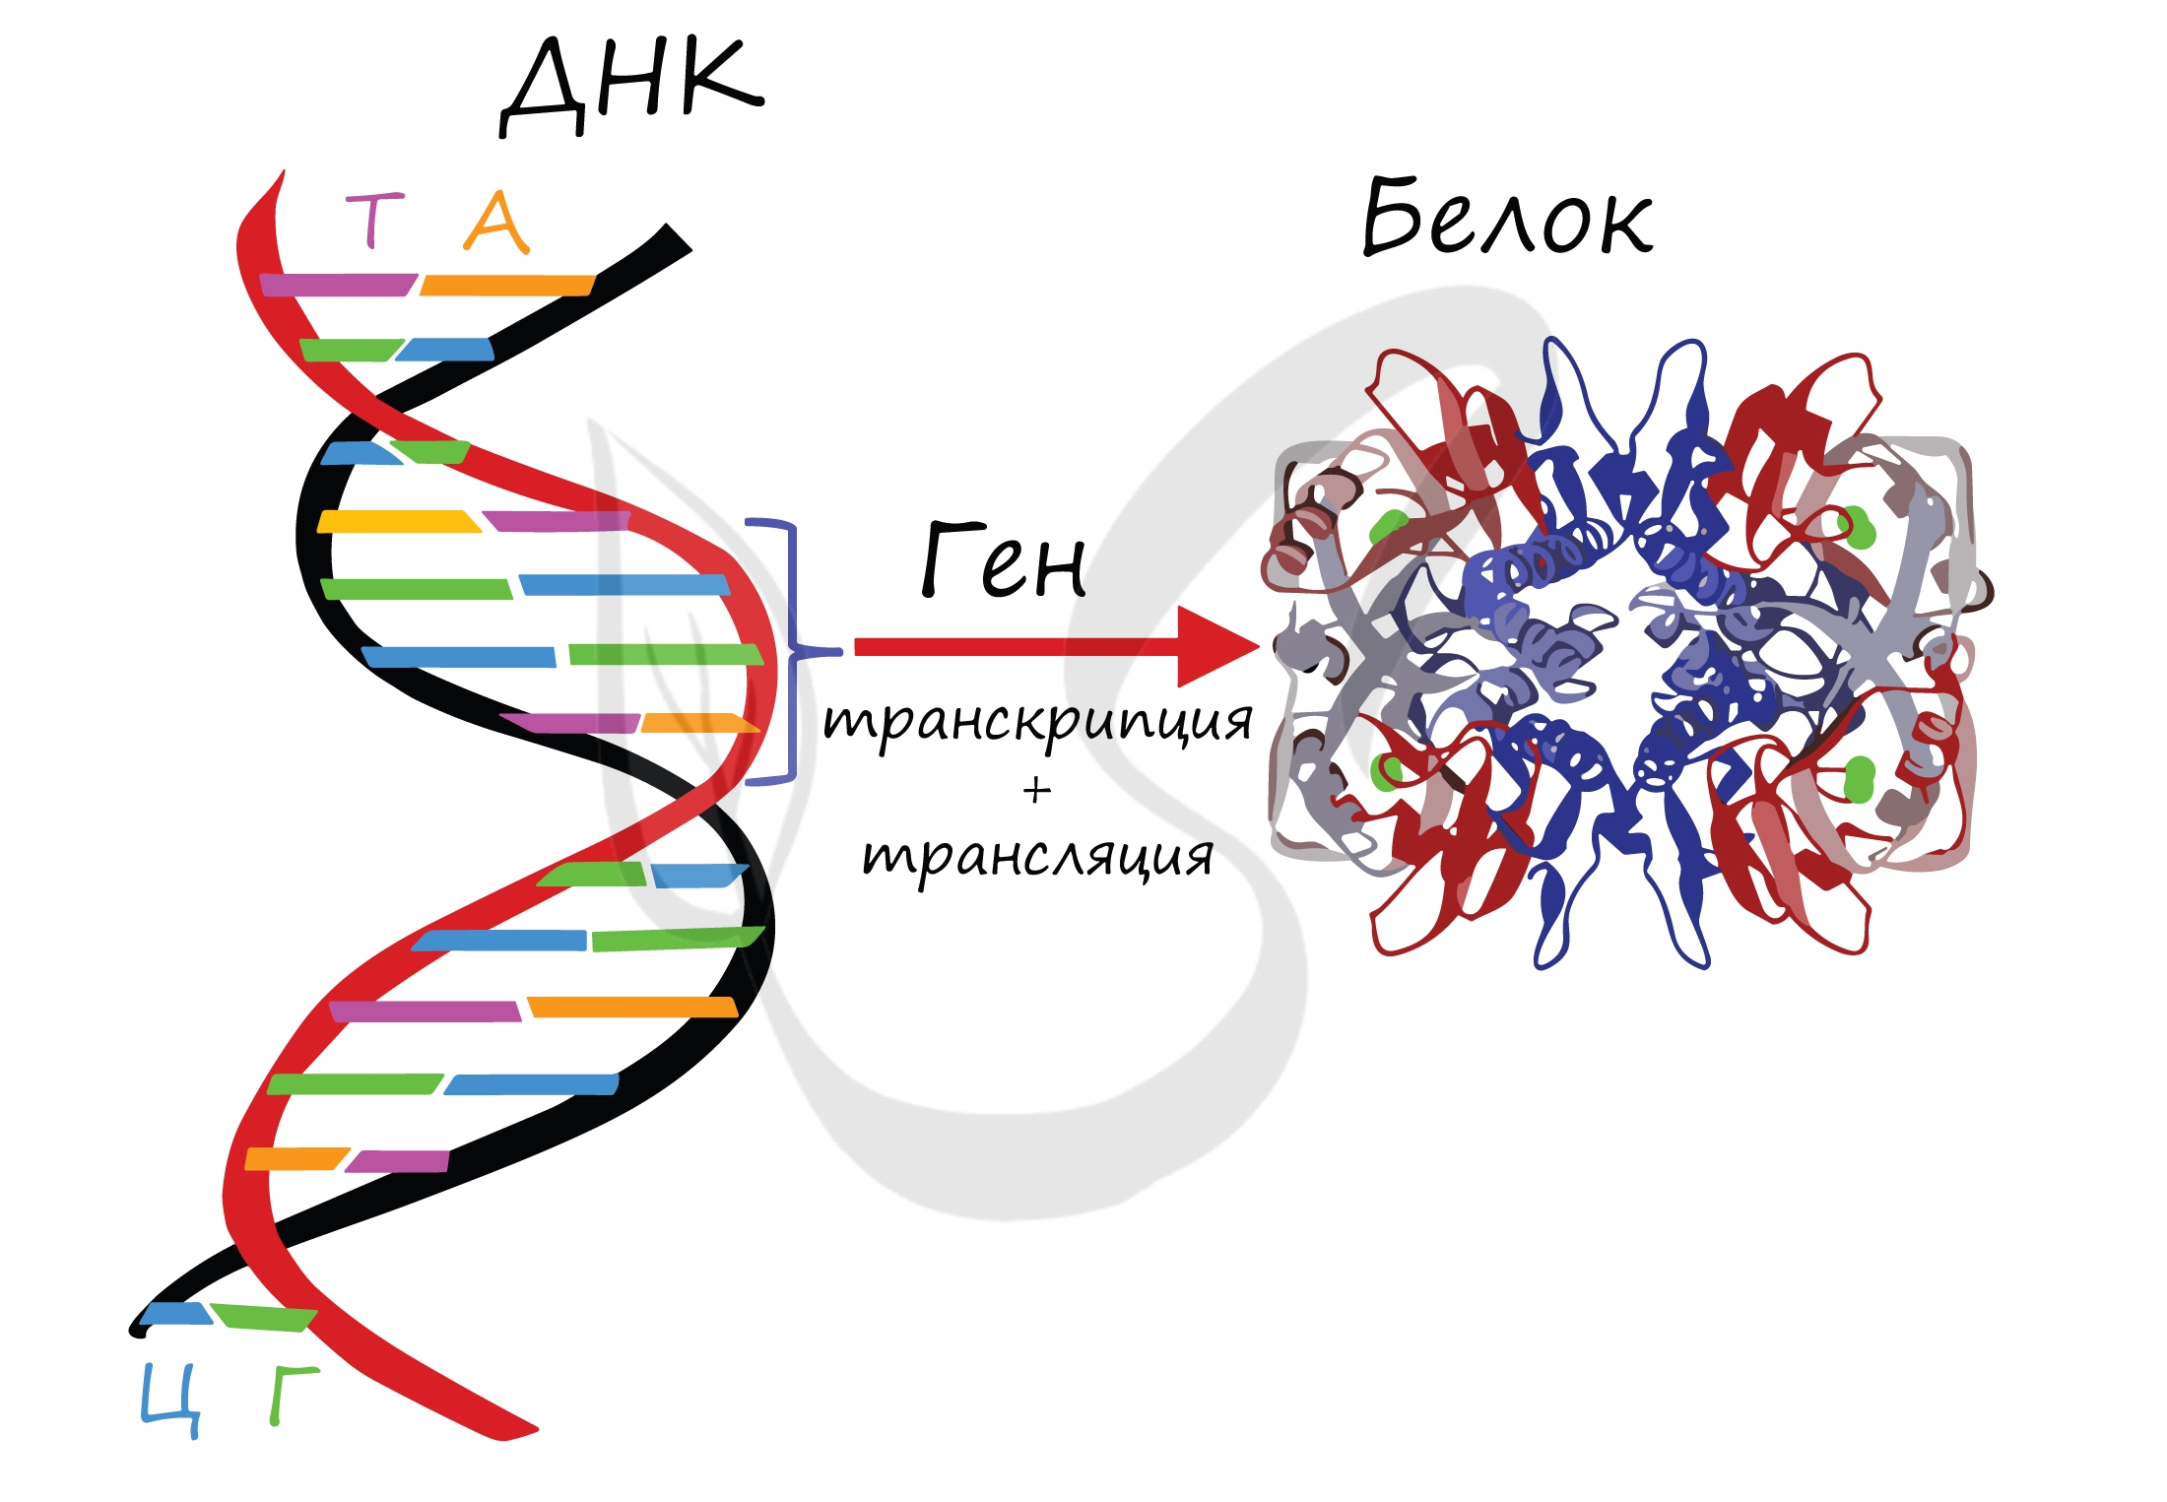
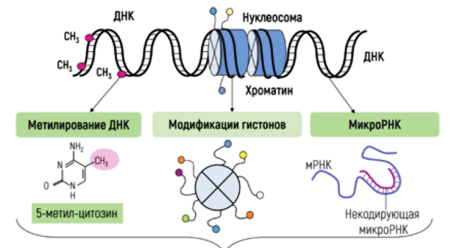
Генетика или Эпигенетика

Slide 18
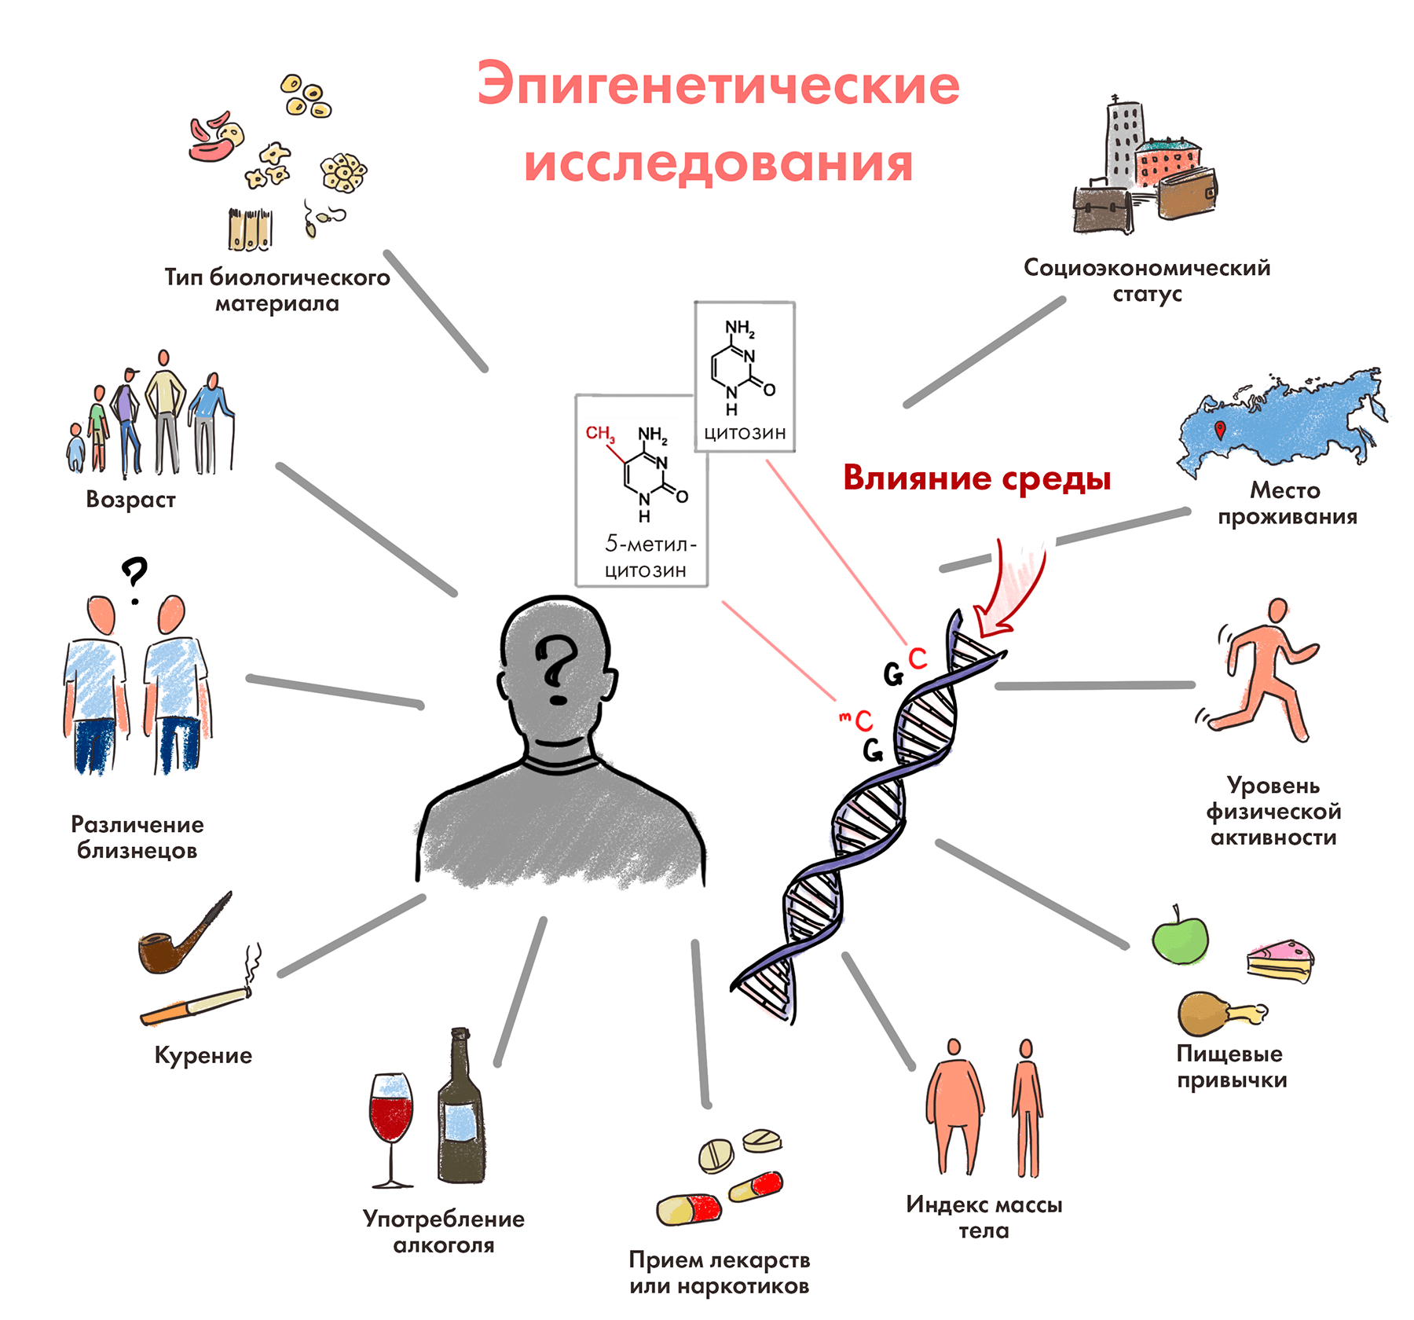
Судьба или наш выбор?

Slide 19
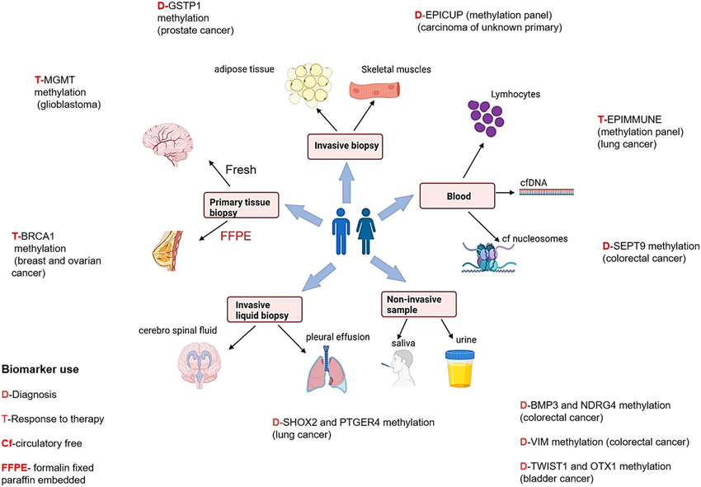
Эпигенетика для дигностики и лечения

Slide 20
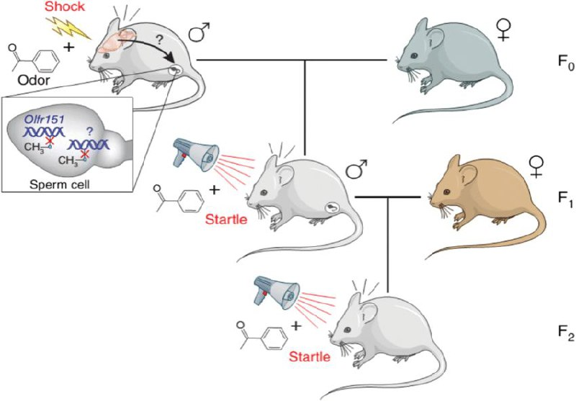
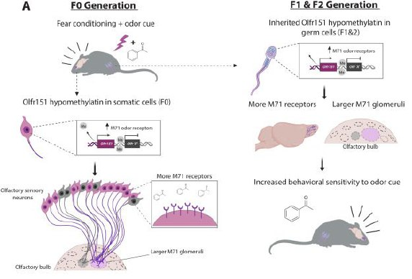
Эпигенетическая наследственность

